Slide 1
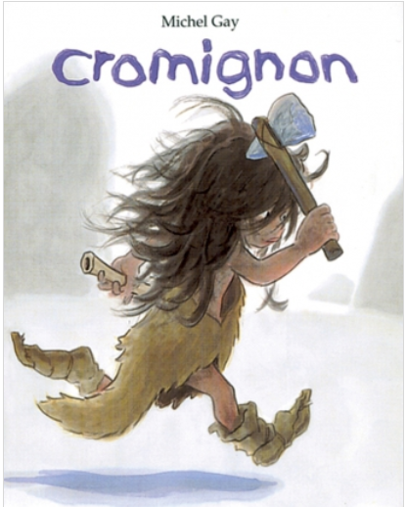
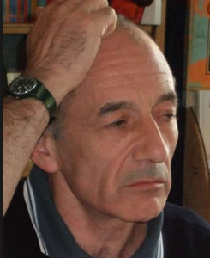
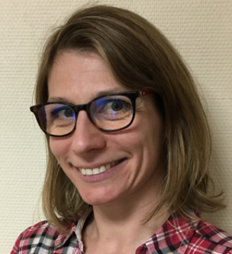
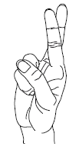
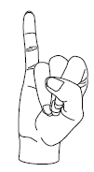
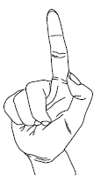
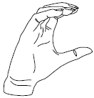
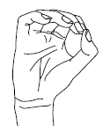
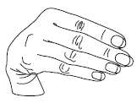
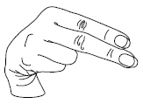
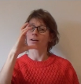
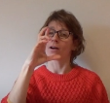

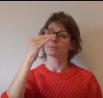
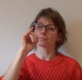

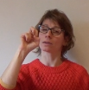

Michel Gay
Auteur,
Illustrateur
Version LSF
Aurélie Thaumoux-Crozat
Professeure des écoles
spécialisée (Capa-SH)

Slide 2
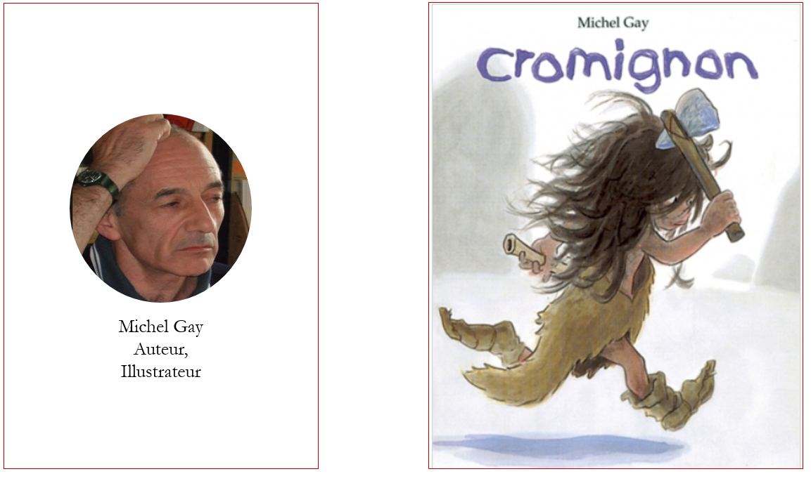
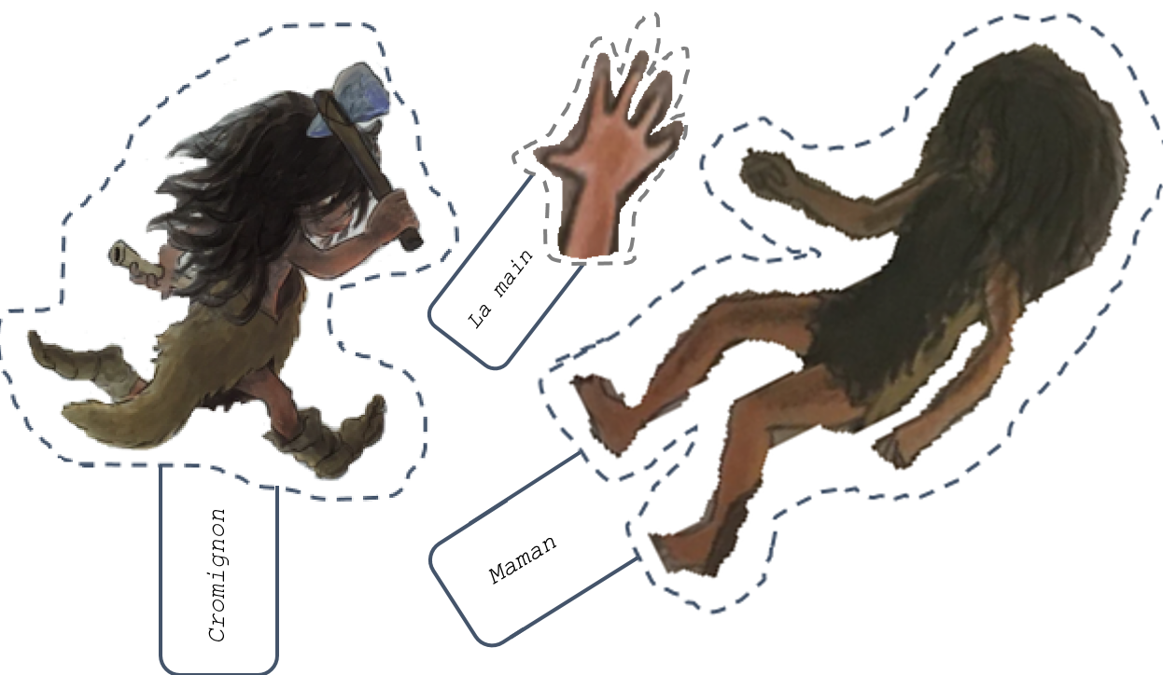
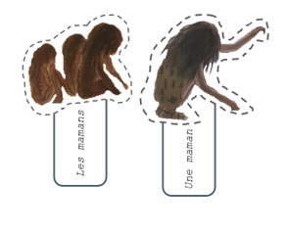
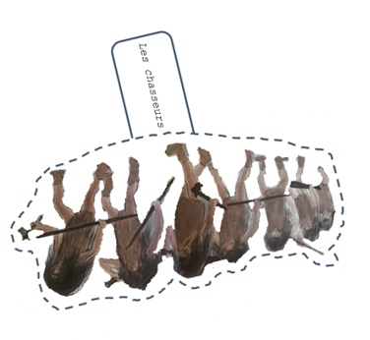
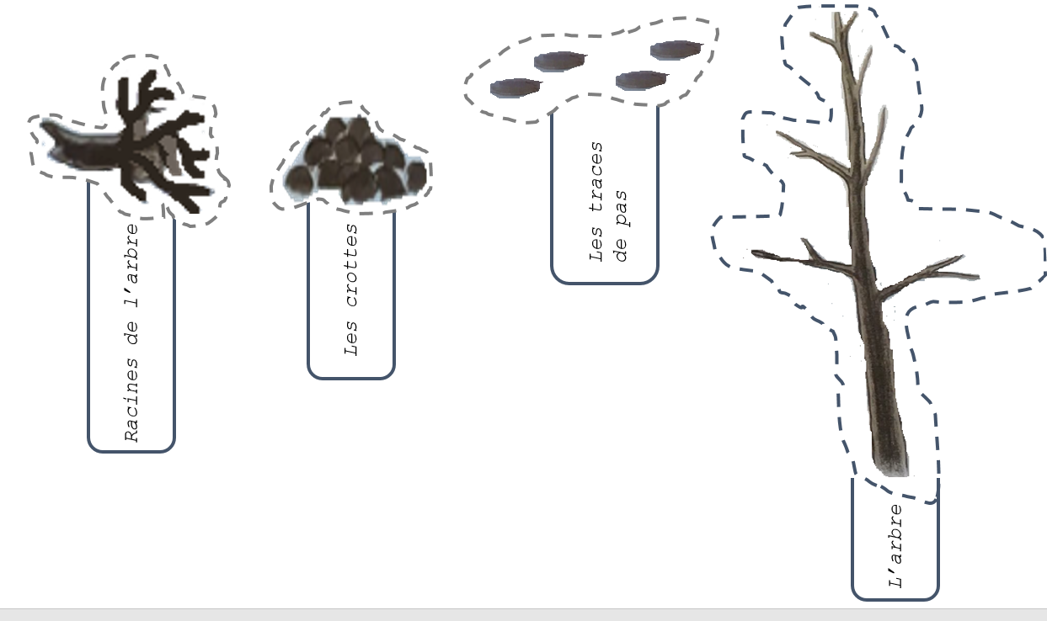
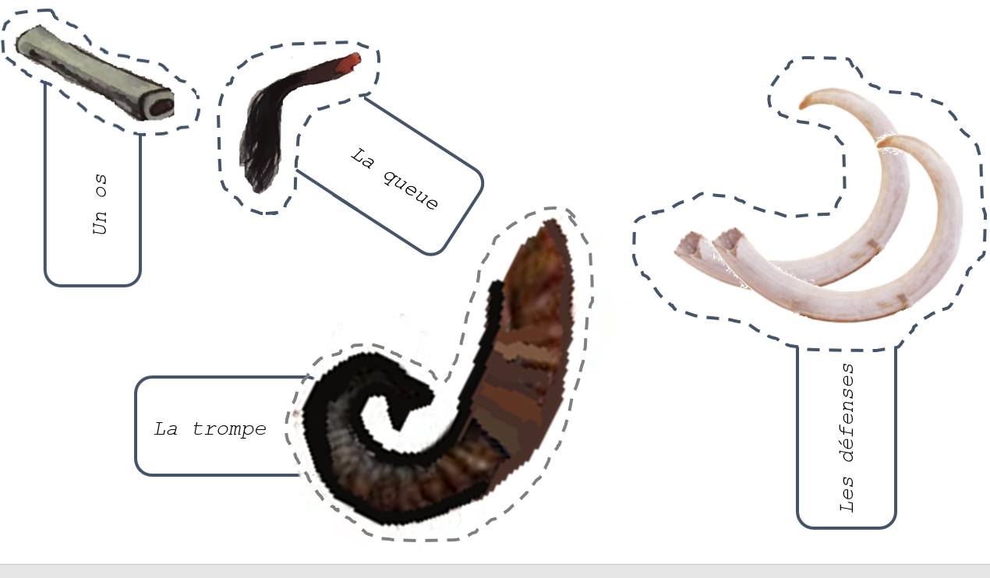
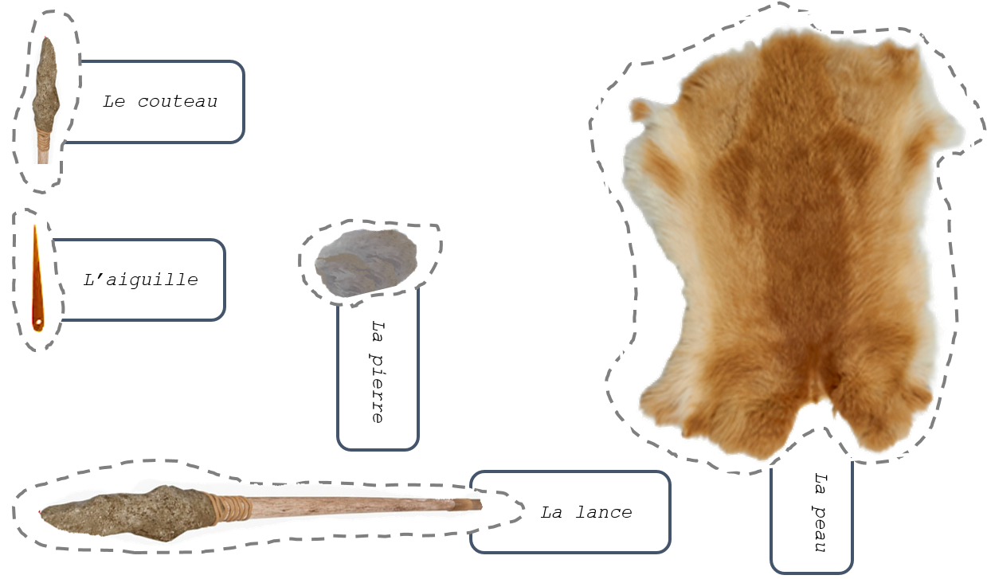
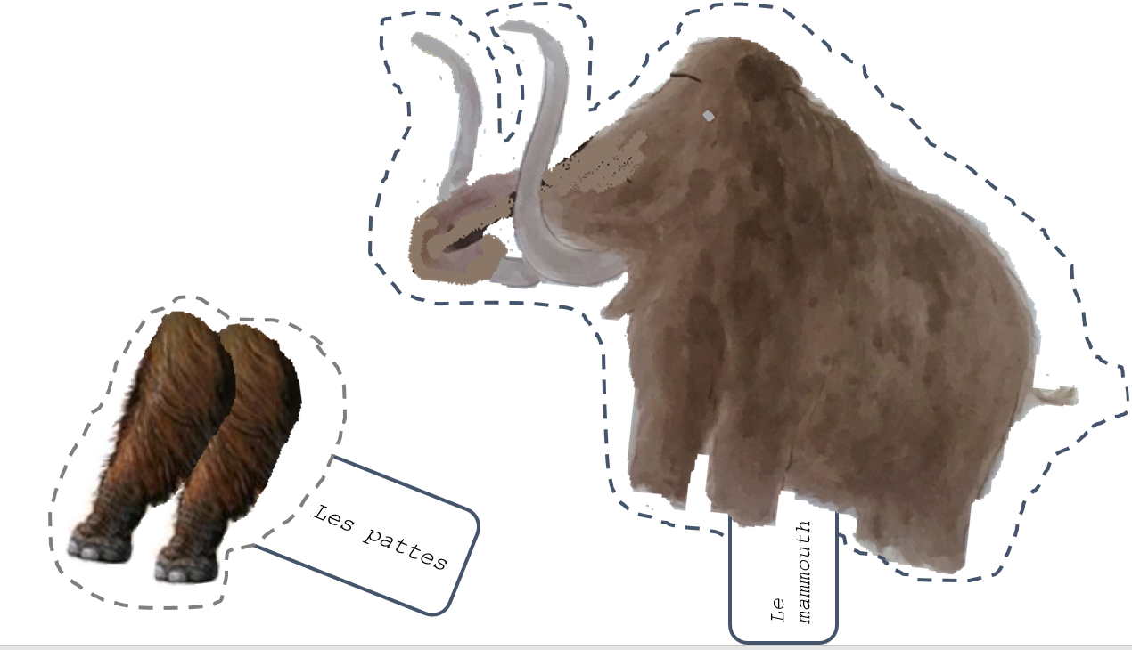
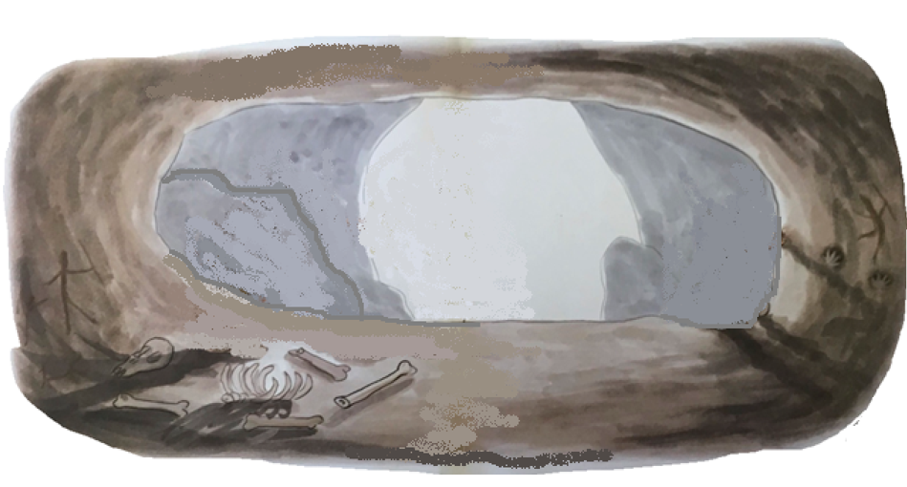

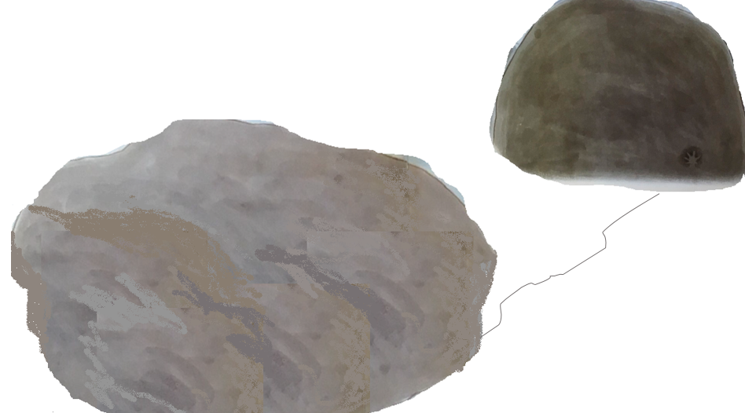
Restituer une histoire à partir de personnages, accessoires,
éléments de décor
PERSONNAGES
ACCESSOIRES
DÉCOR

Slide 3
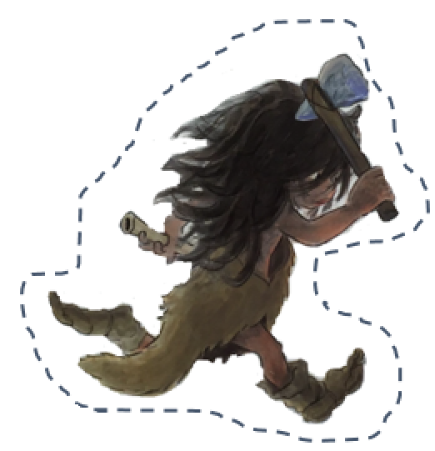
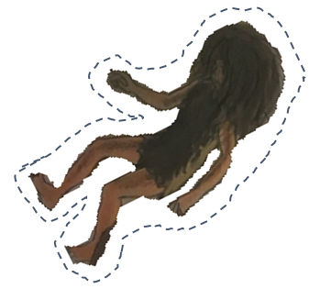
Maman
Cromignon

Slide 4
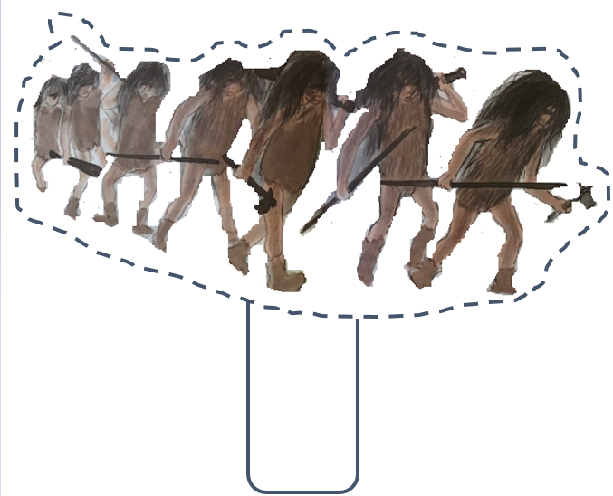
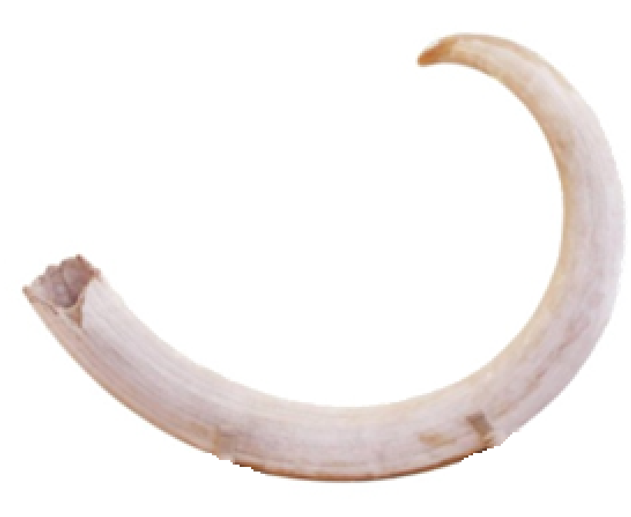
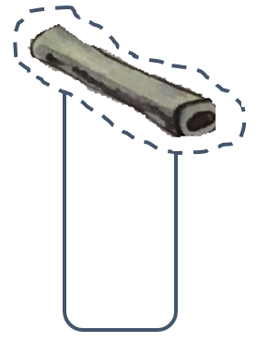
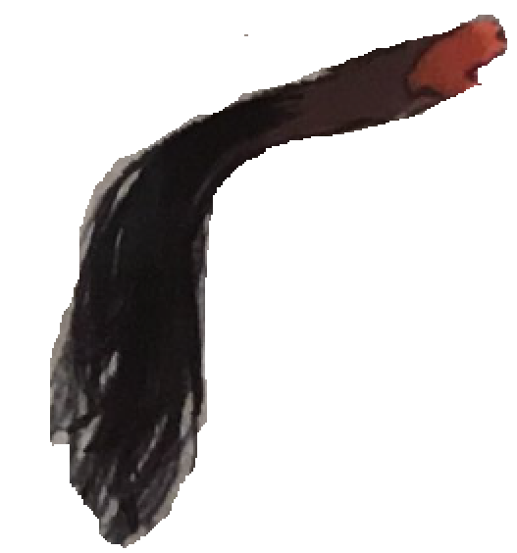
Les chasseurs
Les défenses
Un os
La queue

Slide 5

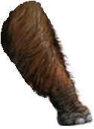
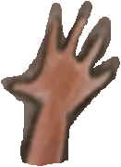

Les crottes
Les pattes
La main
La trompe

Slide 6
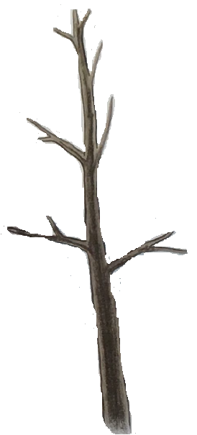
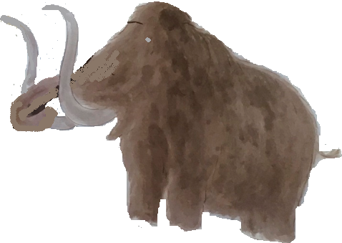
Le
mammouth
L’arbre

Slide 7
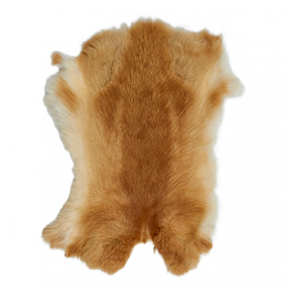
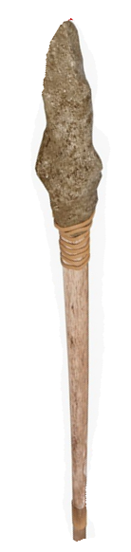
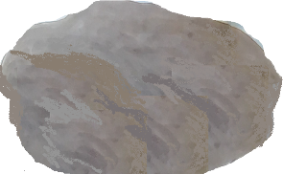

Le couteau
L’aiguille
La pierre
La lance
La peau

Slide 8
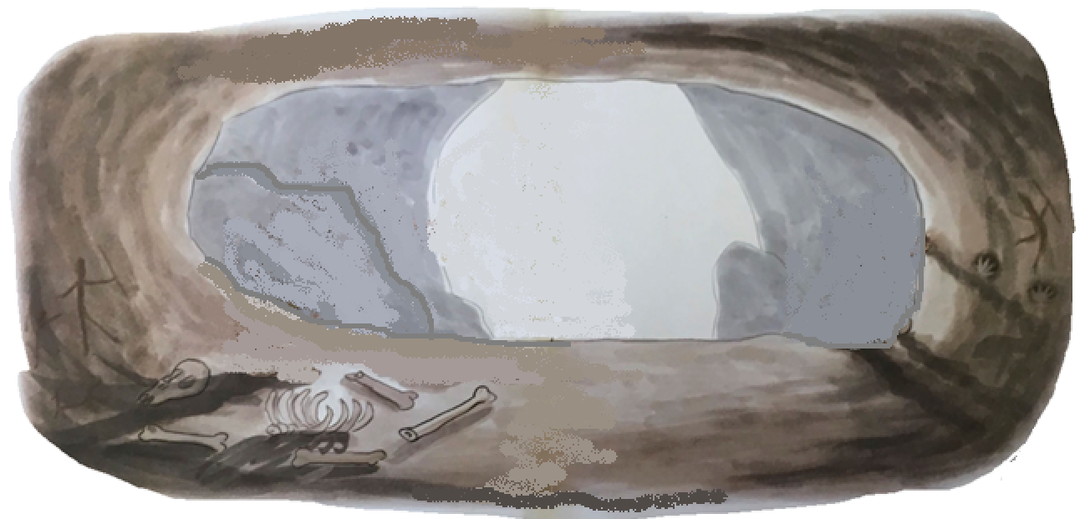

Slide 10
Décor 3 neige

Slide 11
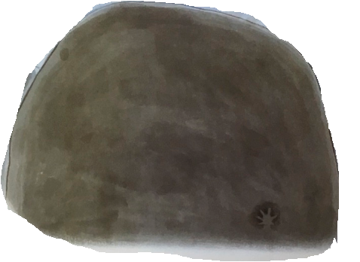
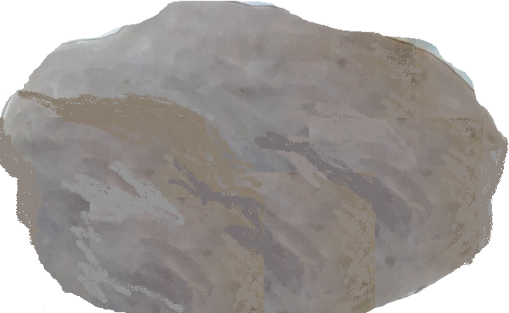

Slide 12
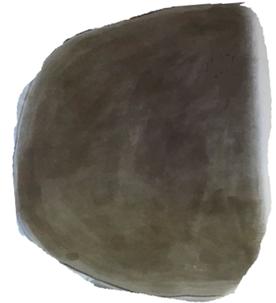
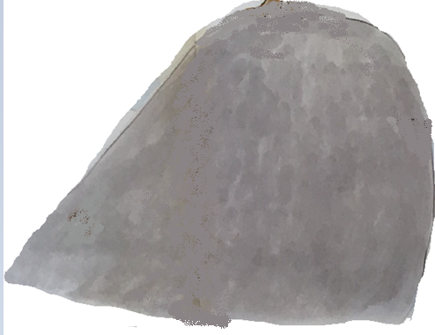

Slide 14
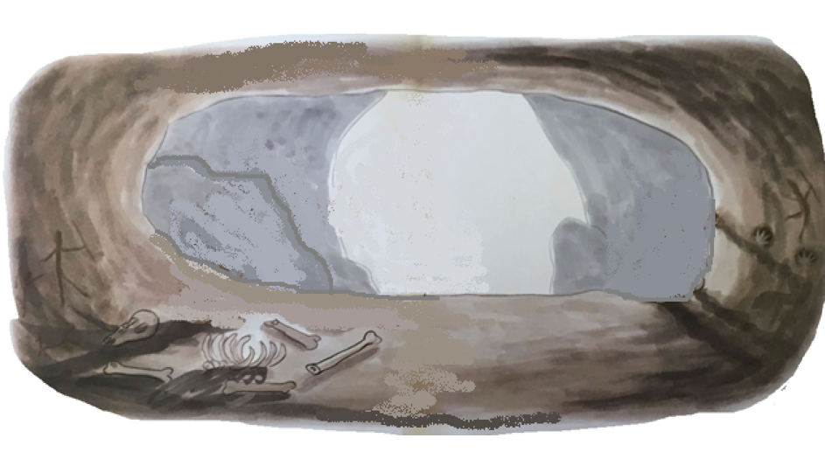
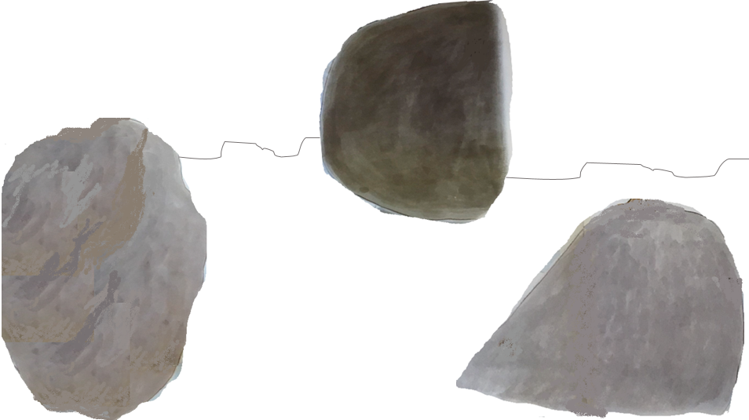
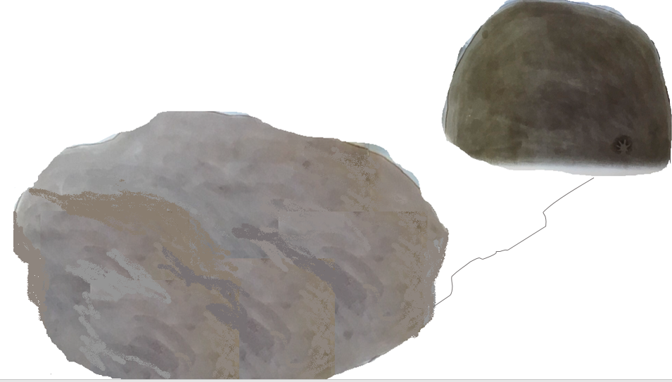
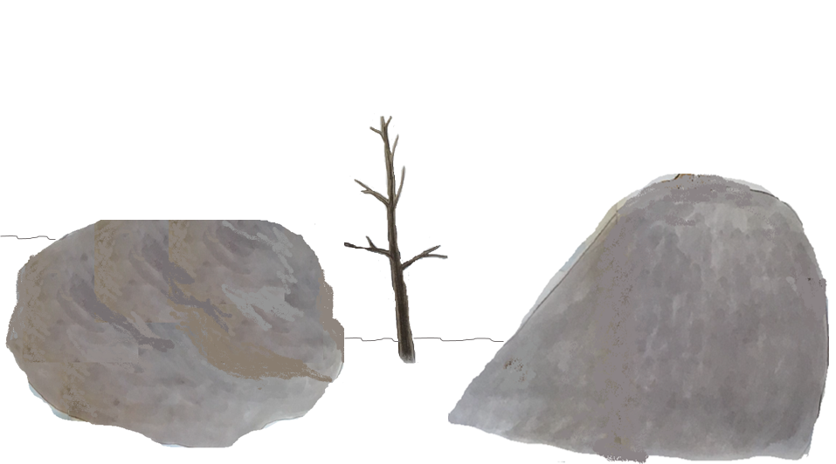
ESPACE

Slide 15

ESPACE-TEMPS-ACTION

Slide 16
ESPACE-TEMPS-ACTION

Slide 17
ESPACE-TEMPS-ACTION

Slide 18
ESPACE-TEMPS-ACTION

Slide 19
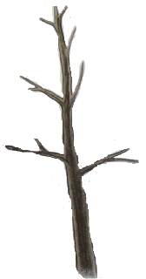
ESPACE-TEMPS-ACTION

Slide 20
ESPACE-TEMPS-ACTION

Slide 21
ESPACE-TEMPS-ACTION

Slide 22
ESPACE-TEMPS-ACTION

Slide 23
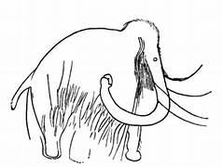
ESPACE-TEMPS-ACTION

Slide 24
ESPACE-TEMPS-ACTION

Slide 25
ESPACE-TEMPS-ACTION

Slide 26
ESPACE-TEMPS-ACTION

Slide 27
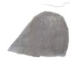
ESPACE-TEMPS-ACTION

Slide 28
ESPACE-TEMPS-ACTION

Slide 29
ESPACE-TEMPS-ACTION

Slide 30
ESPACE-TEMPS-ACTION

Slide 31

ESPACE-TEMPS-ACTION

Slide 32








Cromignon

Slide 33







Cromignon

Slide 34









Cromignon et les chasseurs

Slide 35








Les chasseurs

Slide 36




La tribu

Slide 37






Le mammouth

Slide 38






Le mammouth

Slide 39







Le mammouth

Slide 40









Le mammouth

Slide 41











Le gibier

Slide 42






Moelle
Moelle
Os
Le gibier
Un chasseur
Des chasseurs
La fourrure

Slide 43














Slide 44







Les hommes
préhistoriques

Slide 45









Le Mammouth
Des poils
Le pelage
La queue
La trompe
Les défenses
Une grotte
Le squelette
Une dent
Des os
Une peinture
Une gravure

Slide 46







Faire chercher des ressemblances/différences parmi les mots connus des enfants (COMPARER)
Établir des listes au fur et à mesure des rencontres avec les différentes formes
Classeur
Classe
Chasseur
Chasseurs
Chasse
Chasser
Chaussures
Chaussettes
Chat
Chatte
Chaud
Chaude

Slide 47

Extraire et mémoriser les mots dans des phrases du texte
Apprendre les énoncés par cœur

Slide 48
Faire chercher des ressemblances/différences parmi les mots connus des enfants
Maman
Mamie

Slide 49


Extraire et mémoriser des mots dans des phrases du texte
Apprendre les énoncés par cœur, savoir les écrire de mémoire et à bon escient
C’est
un mammouth
Ce n’est pas
un mouton
un chat
Qu’est-ce que c’est?
À l’aide d’étiquettes, à l’ordinateur, avec un modèle, sans modèle…

Slide 50


Extraire et mémoriser des mots dans des phrases du texte
Apprendre les énoncés par cœur
PAS TROP de MOTS et de phrases à la fois

Slide 51

Ecrire des énoncés dans des situations de vie de classe ritualisées
de communication écrite
il fait
froid
il pleut
très froid
il neige
Aujourd’hui,
très chaud
chaud
bon

Slide 52











Jouer pour automatiser
ou
C’est
froid
C’est
chaud

Slide 53



Aperçu de la plaque de jeu

Slide 54

Plateau de jeu vierge à compléter selon l’objectif
Quart A1
Plastifier et réunir les 4/4

Slide 55

Plateau de jeu vierge
Quart A2
Plastifier et réunir les 4/4

Slide 56
Plateau de jeu vierge
Quart B1
Plastifier et réunir les 4/4

Slide 57
Plateau de jeu vierge
Quart B2
Plastifier et réunir les 4/4

Slide 58






Cartes à piocher verso

Slide 59
Cartes à piocher recto à contre-coller

Slide 60





Cartes à piocher verso

Slide 61
Cartes à piocher recto à contre-coller

